Slide 1
Biyomedikal Teknoloji
Eskişehir Osmangazi Üniversitesi
Ortopedik Protez ve Ortez Programı
Dr. Öğr. Üyesi Ömer Burak İSTANBULLU
DERS-5
Biyomedikal Mühendisliği Bölümü (M4 Binası Arkası)
0222 239 37 50 - 3186
oburak.istanbullu@ogu.edu.tr
PROTEZ-ORTEZ TASARIMDA BİYOMEKANİK

Slide 2
BİYOMEDİKAL TEKNOLOJİ DERSİ HAFTALIK DERS PLANI
Hafta | Tarih | KONULAR
1 | 27.02.2023 | Biyomedikal Teknolojiye Giriş ve Uygulama Alanları
2 | 06.03.2023 | Biyomalzemeler ve Biyouyumluluk
3 | 13.03.2023 | Malzemelerin Üretim ve Karakterizasyon Yöntemleri
4 | 20.03.2023 | Akıllı Biyomalzemeler ve Protez-Ortez Uygulamaları
5 | 27.03.2023 | Protez-Ortez Tasarımda Biyomekanik
6 | 03.04.2023 | Yürüyüş Analizi ve Protez-Ortez Alanındaki Önemi
7 | 10.04.2023 | Fizyolojik Sinyaller ve Biyomedikal Enstrümantasyon
8 | 17.04.2023 | Biyosensörler ve Biyotransdüserler
9 | Daha sonra açıklanacak | ARA SINAV
10 | 01.05.2023 (Resmi tatil, telafi dersi yapılacak) | Protez ve Ortotik Cihazlarda Kontrol Sistemleri
11 | 08.05.2023 | İnsan-Makine Arayüzü ve Nöroelektriksel Kontrol
12 | 15.05.2023 | Protez Cihazlarda Miyoelektriksel Kontrol
13 | 22.05.2023 | Protez ve Ortotik Sistemlerde Bilgisayar Destekli Tasarım
14 | 29.05.2023 | Protez ve Ortotik Teknolojide Güncel Araştırma Trendleri
15 | 05.06.2023 | Protez ve Ortotik Sistemlerin Geleceği ve Karşılaşılan Problemler
16 | Daha sonra açıklanacak | FİNAL SINAVI
BURADAYIZ

Slide 3
Mekanik ve biyomekanik
Mekanik
Sistemlerin ve parçacıkların üzerine uygulanan kuvvetlerin etkilerini inceler.
Bu sistemler sabit veya hareketli olabilir.
Biyomekanik
Mekaniğin prensiplerinin canlılar üzerinde uygulanmasını inceler.
Sabit ve hareketli durumlar için uygulanabilir.
MEKANİK
Katı Cisimlerin Mekaniği
Akışkanlar Mekaniği
Şekil değiştiren cisimlerin mekaniği
Rijit cisimlerin mekaniği
Statik
Dinamik
Kinetik
Kinematik
Sıvı ve Gaz Statiği
Sıvı ve Gaz Dinamiği

Slide 4
Newton’un temel fizik yasaları
1-Eylemsizlik Prensibi
Bir cismin üzerine etki eden toplam kuvvet sıfır ise cisim başlangıçta duruyor ise durmaya devam eder veya hareket ediyor ise bu hareket sabit hızla devam eder.
2-Hareket Yasası
cisme etki eden kuvvetin kütlesi ve ivmesinin ürününe eşit olduğunu belirtir. Nesneler tarafından üretilen etkiler, kütlelerine ve hızlarına bağlıdır.
3-Etki-Tepki Prensibi
Bir cisme, bir kuvvet etki ediyorsa; cisimden kuvvete doğru eşit büyüklükte ve zıt yönde bir tepki kuvveti oluşur.

Slide 5
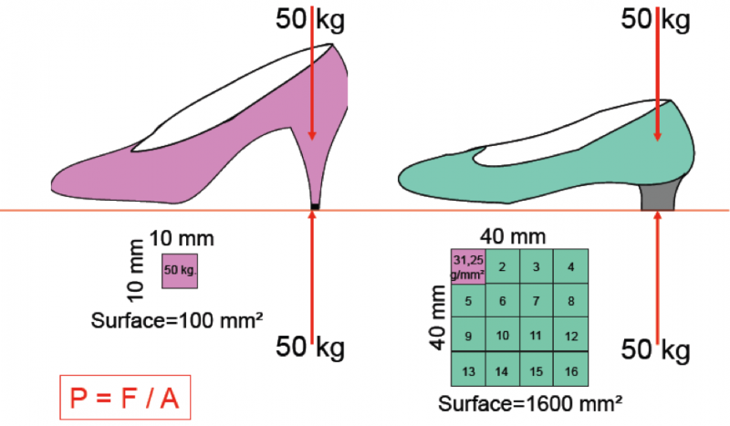
Protez ve ortez için biyomekanik
$$F=ma=50 kg×9,8m/{s^{2}}=490kN$$
Kuvvet
Bir objenin veya sistemin hareketini veya durumunu değiştirme etkisi olan dış etkidir.
Birimi Newton’dur.
$$F=ma$$
m: Kütle
a: İvme (Yerçekimi ivmesi=9,8 m/s²)
Basınç
Birim yüzey alana etki eden kuvvetin miktarıdır.
Birimi Newton/Alan’dır.
Burada alan mm², cm², m² gibi birimlere sahip olabilir.
$$P=\frac{F}{A}$$
$$P=\frac{490 kN}{100 {mm}^{2}}=4.9 GPa$$
$$P=\frac{490 kN}{1600 {mm}^{2}}=0.306 GPa$$

Slide 6
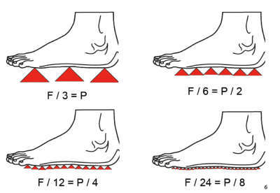
Protez ve ortez için biyomekanik
Sabit bir kuvvetin etki ettiği yüzeyin alanı artırılarak basınç miktarı azaltılabilir.
Protez ve ortez tasarımlarında bu husus dikkate alınır.

Slide 7
Kuvvetlerin sınıflandırılması

Slide 8
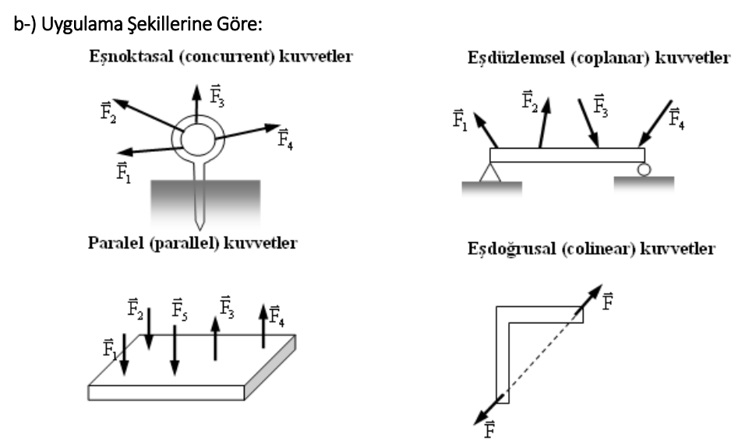
Kuvvetlerin sınıflandırılması

Slide 9
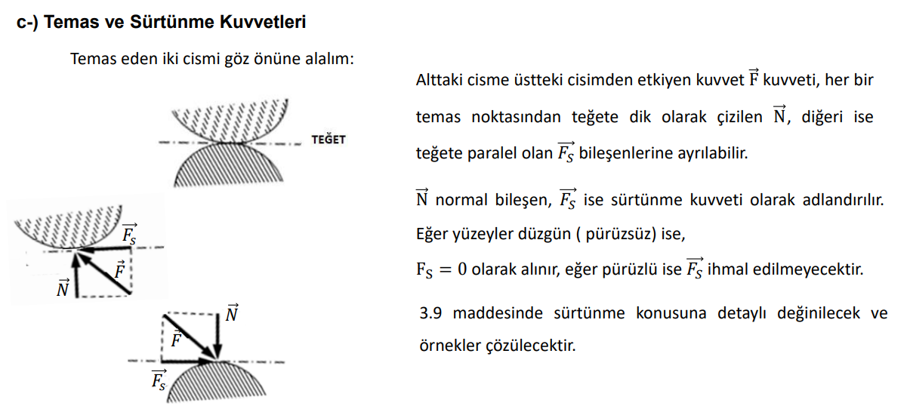
Kuvvetlerin sınıflandırılması

Slide 10
Kuvvetin Döndürme Etkisi: MOMENT

Slide 11
Kuvvetin noktaya göre momenti

Slide 12
Statik (Durağan) sistemlerde denge

Slide 13
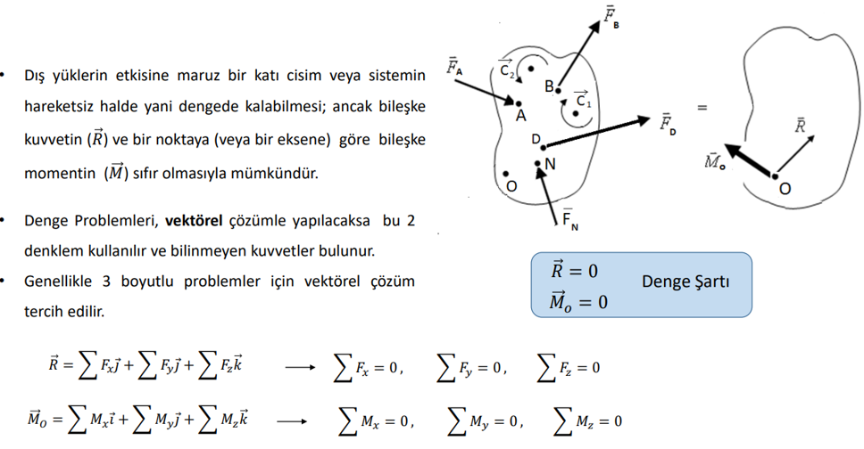
Statik (Durağan) sistemlerde denge

Slide 14
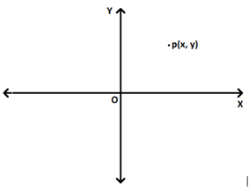
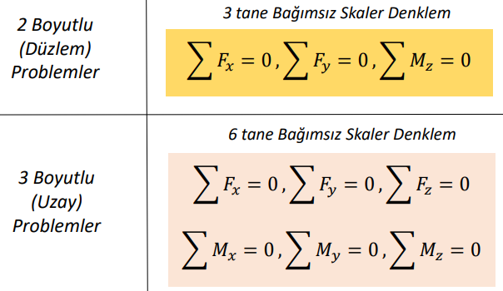
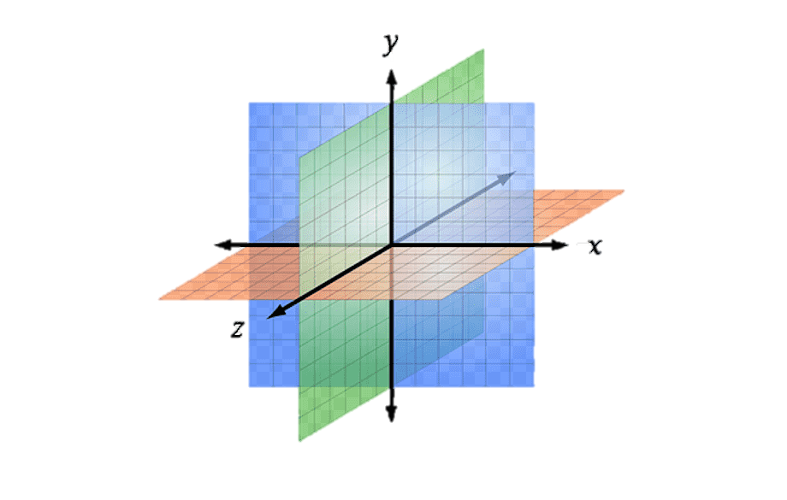

Slide 15
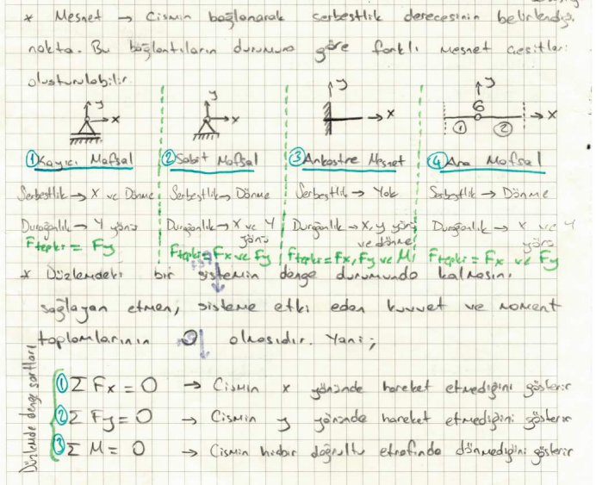

Slide 17
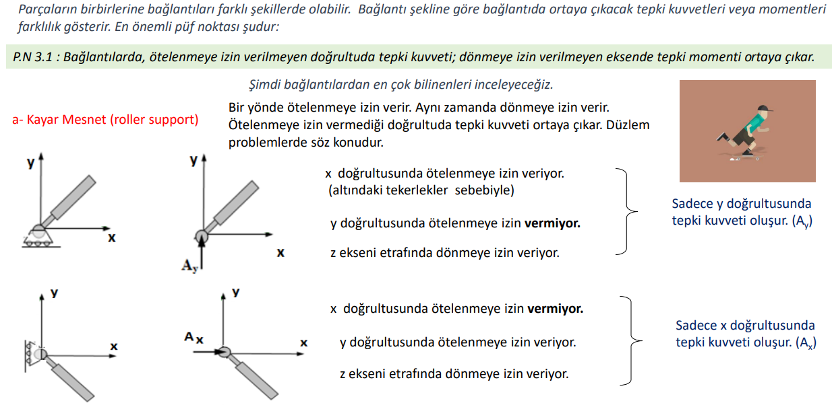
Sistemlerde bağlantı çeşitleri ve mesnet tepkileri

Slide 18
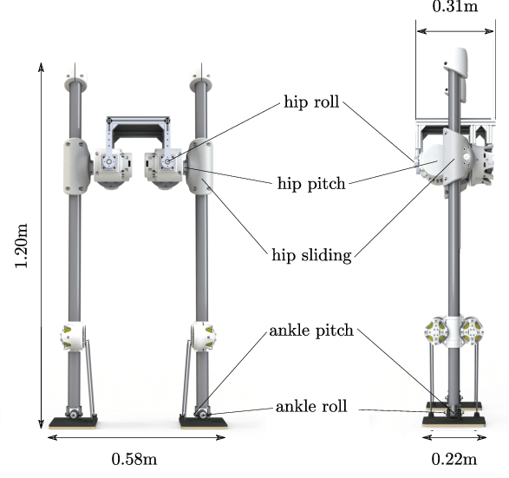
Kayar Mesnet
W
F_{y1}
F_{y2}
A_{x1}=-F_{x1}
A_{x2}=-F_{x2}
F_{x1}
F_{x2}
A_{y1}=0
A_{y2}=0
x yönünde uygulanan kuvvete mesnet tepkisi oluşur. Bu yüzden sistem x yönünde hareketsiz kalır.
y yönünde uygulanan kuvvete mesnet tepkisi oluşmaz. Bu yüzden sistem y yönünde hareket edebilir.

Slide 19
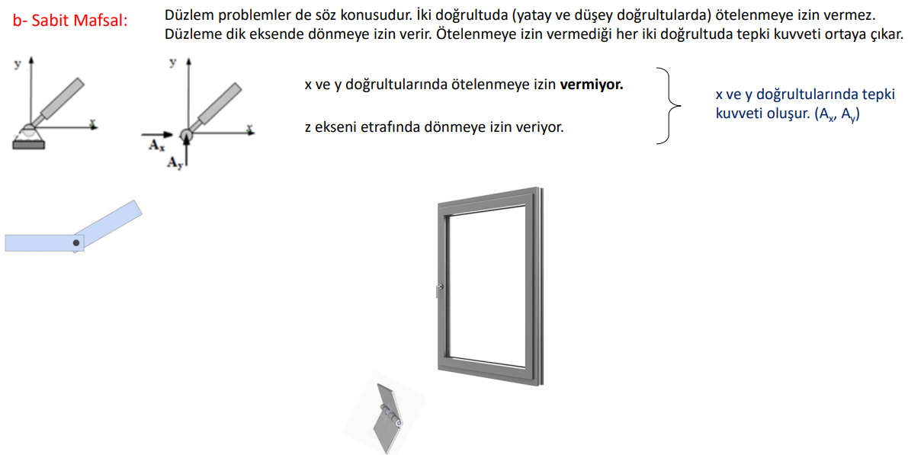
Sistemlerde bağlantı çeşitleri ve mesnet tepkileri

Slide 20
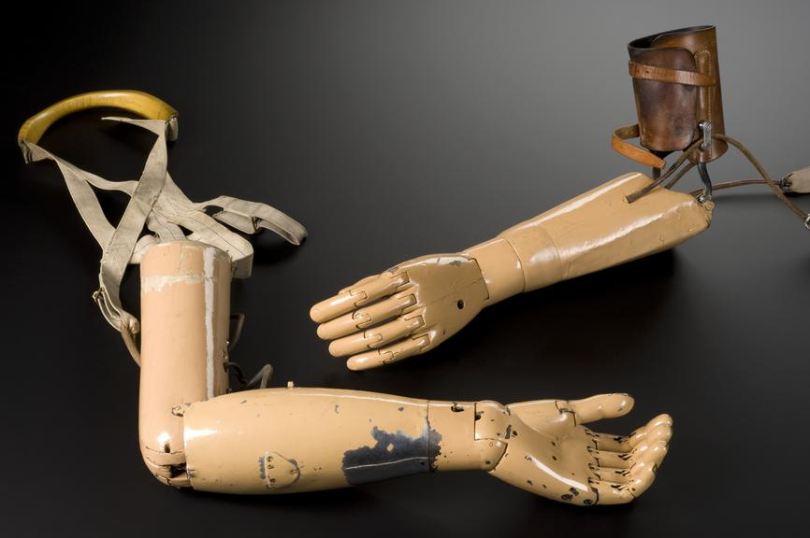
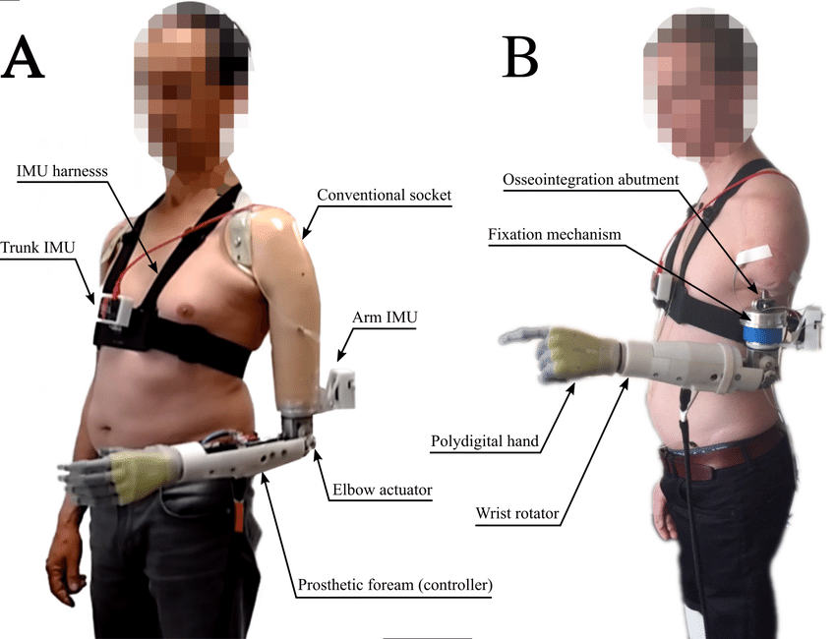
Sabit mafsal
F_{y}
A_{x}=-F_{x}
F_{x}
A_{y}=-F_{y}
x yönünde uygulanan kuvvete mesnet tepkisi oluşur. Bu yüzden sistem x yönünde hareketsiz kalır.
y yönünde uygulanan kuvvete mesnet tepkisi oluşur. Bu yüzden sistem y yönünde hareketsiz kalır.
Dönme momentine karşı mesnet tepkisi oluşmaz. Bu yüzden sistem döndürülebilir durumdadır.

Slide 21
Sistemlerde bağlantı çeşitleri ve mesnet tepkileri

Slide 22
Sistemlerde bağlantı çeşitleri ve mesnet tepkileri

Slide 23
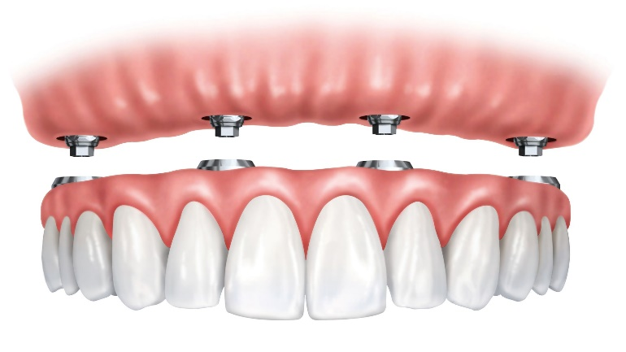
Ankastre Mesnet
x yönünde uygulanan kuvvete mesnet tepkisi oluşur. Bu yüzden sistem x yönünde hareketsiz kalır.
A
y yönünde uygulanan kuvvete mesnet tepkisi oluşur. Bu yüzden sistem y yönünde hareketsiz kalır.
F_{y}
A_{x}=-F_{x}
F_{x}
Dönme momentine karşı mesnet tepkisi oluşur. Bu yüzden sistem herhangi bir eksen etrafında döndürülemez.
M_{A}
A_{y}=-F_{y}

Slide 26
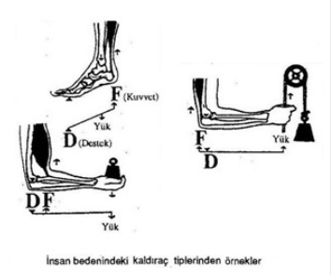
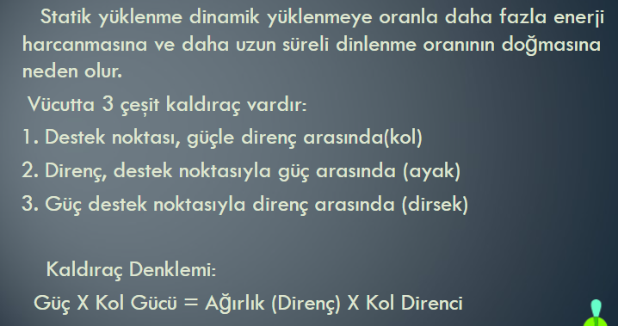
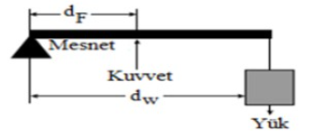
İnsan vücudunda kuvvet ve mesnet yapısı

Slide 27
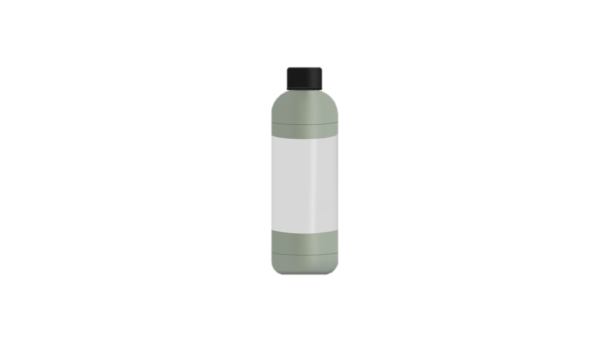
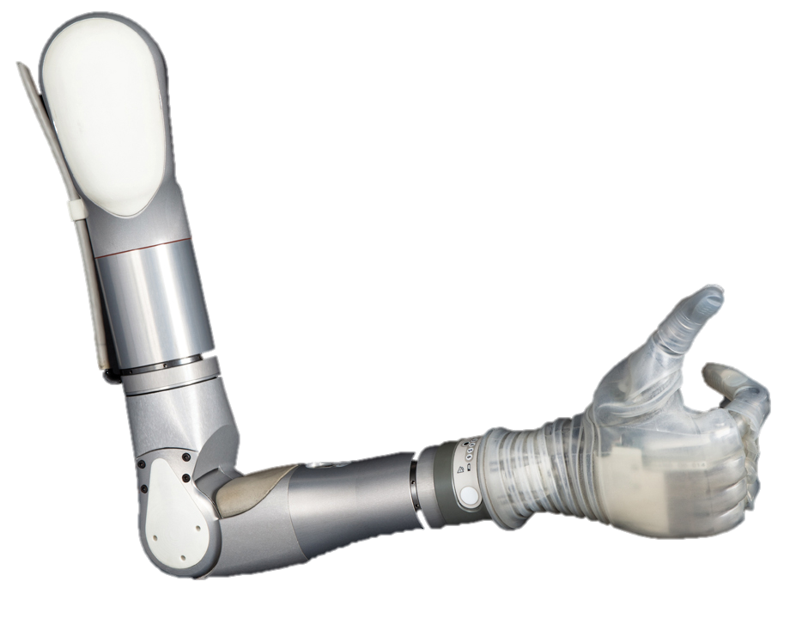
Soru: Yandaki şekilde verilen, 1 kg ağırlığa sahip bir yük taşıyan robotik kolun eklem bölgesi olan A mesnet noktasındaki tepki kuvvetlerini hesaplayınız. (g=9.8 m/s²)
Çözüm:
Adım-1: Serbest Cisim Diyagramı çizilir ve denge prensipleri uygulanır.
A
F_{y}=9.8 kN
A_{x}
F_{x}=0 kN
m=1 kg
A
$$F=ma=mg=1kg×9.8m/{s^{2}}=9.8 kN$$
A_{y}
Adım-2: Denge denklemleri kurulur ve çözüm bulunur.
$$\sum{F_{x}=0⇒}A_{x}{−F}_{x}=0 kN⇒A_{x}=0kN$$
Sistem A eklemi etrafında dönme serbestliğine sahiptir. Dolayısıyla dönme momenti oluşmaz.
$$\sum{F_{y}=0⇒}A_{y}{−F}_{y}=0 kN⇒A_{y}−9.8kN=0kN⇒A_{y}=9.8 kN$$

Slide 28
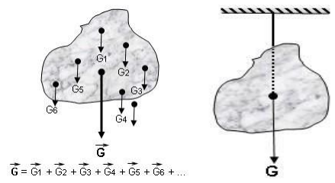
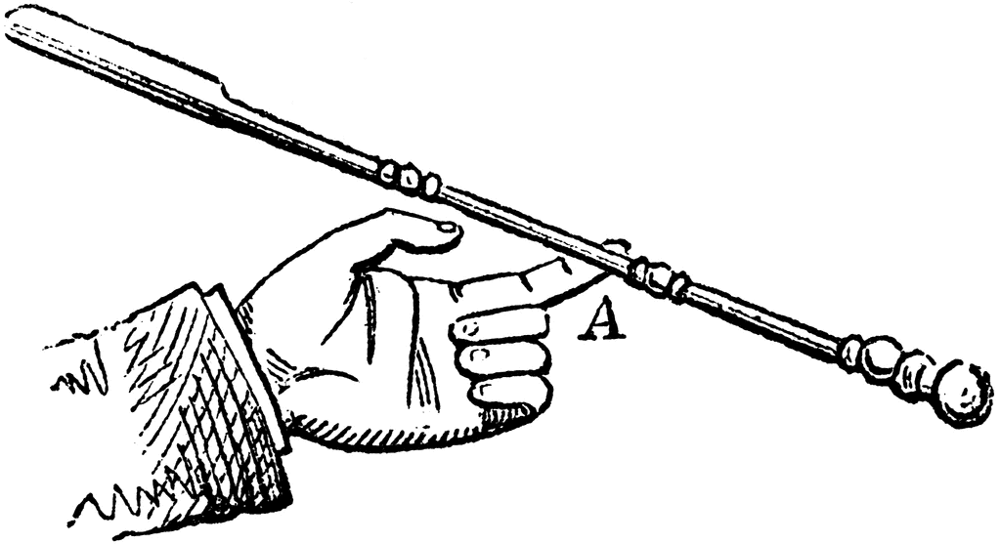
Ağırlık merkezinin belirlenmesi
Uzayda yer kaplayan bir cismin tüm kütlesinin bir noktada toplamak istesek, o noktanın konumu ağırlık merkezi olacaktır.
Kuvvet ve hareket problemlerinde cismin ağırlık merkezi kullanılır ve hesaplamalarda oldukça kolaylık sağlar.
Düzgün geometrik cisimlerin ağırlık merkezlerinin bulunması nispeten kolaydır. Fakat daha karmaşık cisimlerin de ağırlık merkezi hesaplamaları yapılabilmektedir.
Ağırlık merkezi veya kütle merkez birçok sistemin tasarlanmasında ve dengelenmesinde önemli rol oynamaktadır.

Slide 29
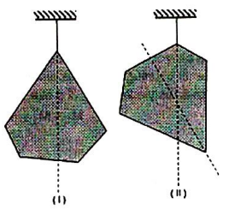
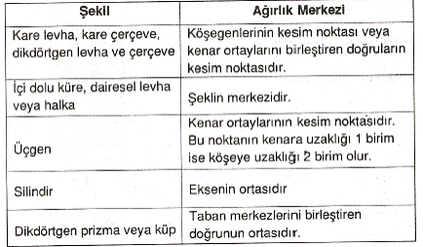
Ağırlık merkezinin belirlenmesi
Eğer cisim herhangi bir noktasından asılırsa, asıldığı noktadan geçen düşey doğrultu ağırlık merkezinden geçecek şekilde dengelenir.
Bu özellikten faydalanılarak cisimlerin ağırlık merkezleri bulunabilir. Buna göre, farklı iki noktasından asılan cismin düşey doğrultularının kesiştiği nokta ağırlık merkezi olur.
Düzgün ve türdeş cisimlerin ağırlık merkezleri geometrik merkezleridir.

Slide 30
Ağırlık merkezinin belirlenmesi
Aynı düzlemde bulunan, birden çok cismin oluşturduğu sistemin kütle merkezinin koordinatları;
Önce ağırlık merkezi vektörünün x eksenini kestiği nokta hesaplanır.
Sonra ağırlık merkezinin y eksenini kestiği nokta aşağıdaki yöntemle hesaplanır.
y
(x,y)
y1
G1
$$x=\frac{G1x1+G2x2+G3x3+…}{G1+G2+G3+…}$$
$$x=\frac{\sum{x_{i}G_{i}}}{\sum{G_{i}}}$$
y2
G2
y5
G5
G3
y3
G6
G4
y6
$$y=\frac{\sum{y_{i}G_{i}}}{\sum{G_{i}}}$$
y4
$$y=\frac{G1y1+G2y2+G3y3+…}{G1+G2+G3+…}$$
x6
x4
x2
x3
x
x5
x1

Slide 31
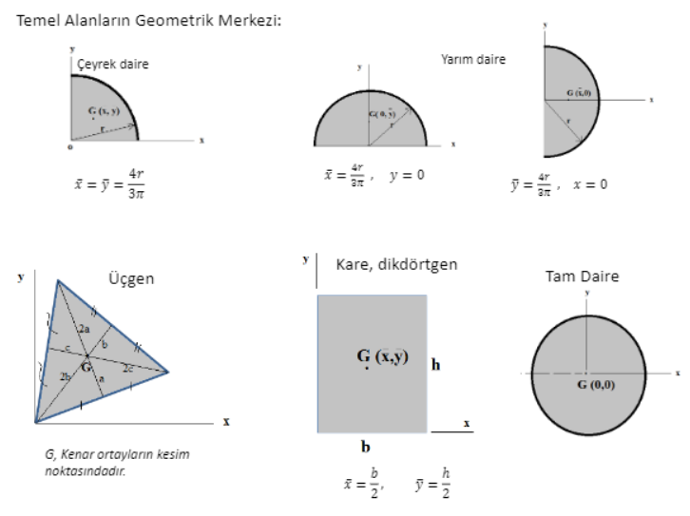

Slide 32
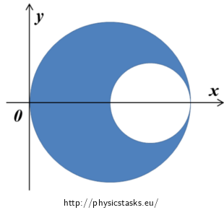
Ağırlık merkezinin belirlenmesi
Cisimlerde ve yapılarda burada olduğu gibi ne kadar çok noktadan hesaplama yapılırsa ağırlık merkezi o kadar doğru bulunur.
Cismi oluşturan bütün noktaların toplamı;
Tek boyutlu cisimler için UZUNLUK
İki boyutlu cisimler için ALAN
Üç boyutlu cisimler için HACİM
olacaktır.
Bir cismin ağırlık merkezinin bulunması için;
Cisim basit alt geometrik şekillere bölünür.
Cismin bütününü meydana getiren her bir alt şeklin ağırlık merkezi ayrı ayrı bulunur ve vektörel kuvvetler olarak gösterilir.
Eklenen parçalar pozitif vektör
Çıkarılan parçalar negatif vektör olarak gösterilir.
Bütün kuvvetlerin bileşkesi, cismin toplam ağırlığını ve ağırlık merkezini verir.
Eklenen parça
(+)
Çıkarılan parça
(-)

Slide 33
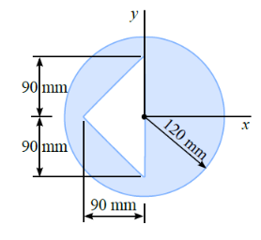
Ağırlık merkezinin belirlenmesi (ÖRNEK SORU VE ÇÖZÜMÜ)
✦
Soru: Şekilde verilen cismin ağırlık merkezinin koordinatlarını hesaplayınız.
Çözüm:
Cismi bir daire ve üçgen meydana getirmektedir.
Daire: Eklenen Parça (+)
Üçgen: Çıkarılan Parça (-)
G
$$A_{(Daire)}=πr^{2}=3,14×{(120mm)}^{2}=45216 {mm}^{2}$$
x=6.54 mm
✦
$$A_{(Üçgen)}=\frac{90mm×180mm}{2}=−8100 {mm}^{2}$$
$$x=\frac{\sum{x_{i}G_{i}}}{\sum{G_{i}}}=\frac{(0×45216)+(−30×−8100)}{45216−8100}=\frac{243000}{37116}=6,54$$
$$y=\frac{\sum{y_{i}G_{i}}}{\sum{G_{i}}}=\frac{(0×45216)+(0×−8100)}{45216−8100}=\frac{0}{37116}=0$$

Slide 34
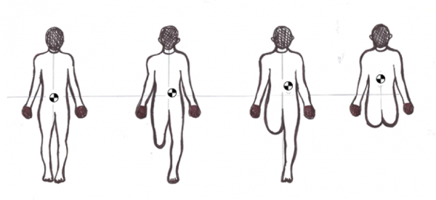
Amputasyona bağlı olarak vücudun ağırlık merkezindeki değişim

Slide 35
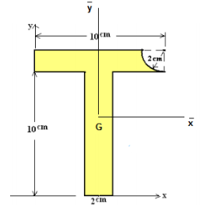
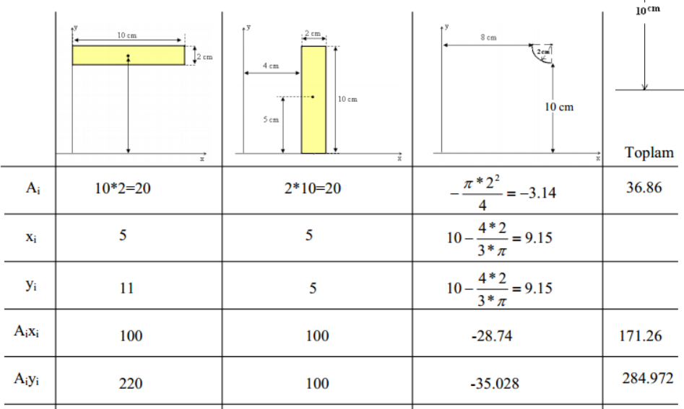
Soru: Yandaki Şekilde verilen cismin ağırlık merkezinin koordinatlarını hesaplayınız.
$$x=\frac{\sum{x_{i}A_{i}}}{\sum{A_{i}}}=\frac{171,26}{36,86}=4,65 cm$$
$$y=\frac{\sum{y_{i}A_{i}}}{\sum{A_{i}}}=\frac{284,972}{36,86}=7,73 cm$$

